Slide 1

Catalogare le opere d’arte
2
L’occhio del conoscitore/catalogatore. Giudicare oltre che constatare.
Un editoriale di Roberto Longhi del 1952 a proposito di un catalogo della National Gallery di Londra.

Slide 2
Gli storici dell’arte sono chiamati a restituire un contesto alle opere che in molti casi sono state ‘terremotate’ dagli eventi storici (uno per tutti: la nascita dei musei tra illuminismo e rivoluzione francese, con le soppressioni di ordini religiosi, di chiese e monasteri) e perciò sradicate dalla sede in cui sono nate, perdendo così la loro identità storica e attributiva oltre che la loro funzione.
Gli storici dell’arte conoscitori si aiutano con la loro esperienza acquisita nell’analisi dello stile per ricollocarle nel tempo e nei luoghi in cui sono nate, magari riassegnandone persino la corretta paternità sulla base dei confronti con le opere della stessa mano documentate (perché firmate, perché ancora nel luogo per il quale sono nate e hanno mantenuto fortuna costante).
Lo studio dei documenti conservati negli archivi e le testimonianze letterarie sono strumenti complementari all’occhio del conoscitore. Documenti e fonti ricostruiscono la storia, le cui carte spesso sono state mescolate. Ci aiutano a capire dove si trovavano certe opere conservate nei musei e ci informano in quali contesti, in quali città, in quali chiese, in quali palazzi quelle opere si trovavano e dialogavano con le altre opere presenti in quello stesso luogo, in tempi simili o diversi.
Ci informano poi sulla vita degli artisti, sui loro incontri, sulla loro specializzazione, sul loro linguaggio.

Slide 3
“Fare le domande epistemologiche di fondo e rifarle, discuterne senza fine: questo è il prezzo da pagare per non restare nel positivismo ristretto, fornito da una storia dell’arte che si accontentava, nelle università o nei musei, di sgranare il rosario – o il romanzo familiare, come vuole la grande tradizione del Vasari – degli artisti e delle loro opere”
Georges Didi-Huberman, dal capitolo “La storia dell’arte come sapere locale o minore” del suo breve pamphlet, Il passo leggero dell’ancella. Sul sapere eccentrico delle immagini [2012], Bologna 2015

Slide 4
“Prima conoscitori poi storici”,
Pietro Toesca (1877-1962)
Sappiamo che in molti casi le opere d’arte giunte sino a noi hanno perso la loro identità attributiva e il loro contesto originario.
Per questo, prima di tutto, nel nostro lavoro, dobbiamo ricollocare nel giusto tempo e nel giusto spazio (controllo della cronologia e della geografia storica quindi) e se possibile attribuire identità anagrafica all’autore dell’opera che stiamo indagando.
Solo dopo questa prima fondamentale operazione di catalogazione e di bonifica del documento figurativo su base stilistica potremmo fare dialogare l’opera con il contesto in cui è nata: con la storia sociale, economica, letteraria e così via.
Ci possiamo interrogare perché un’opera è stata fatta solo dopo che abbiamo accertato dove, quando e, se possibile, da chi e per chi è stata fatta.

Slide 5
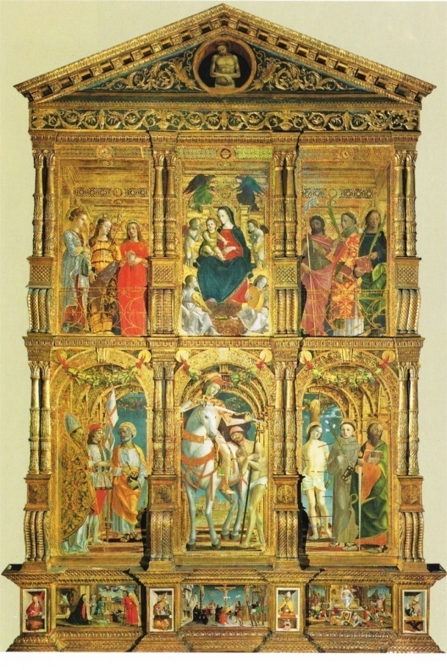
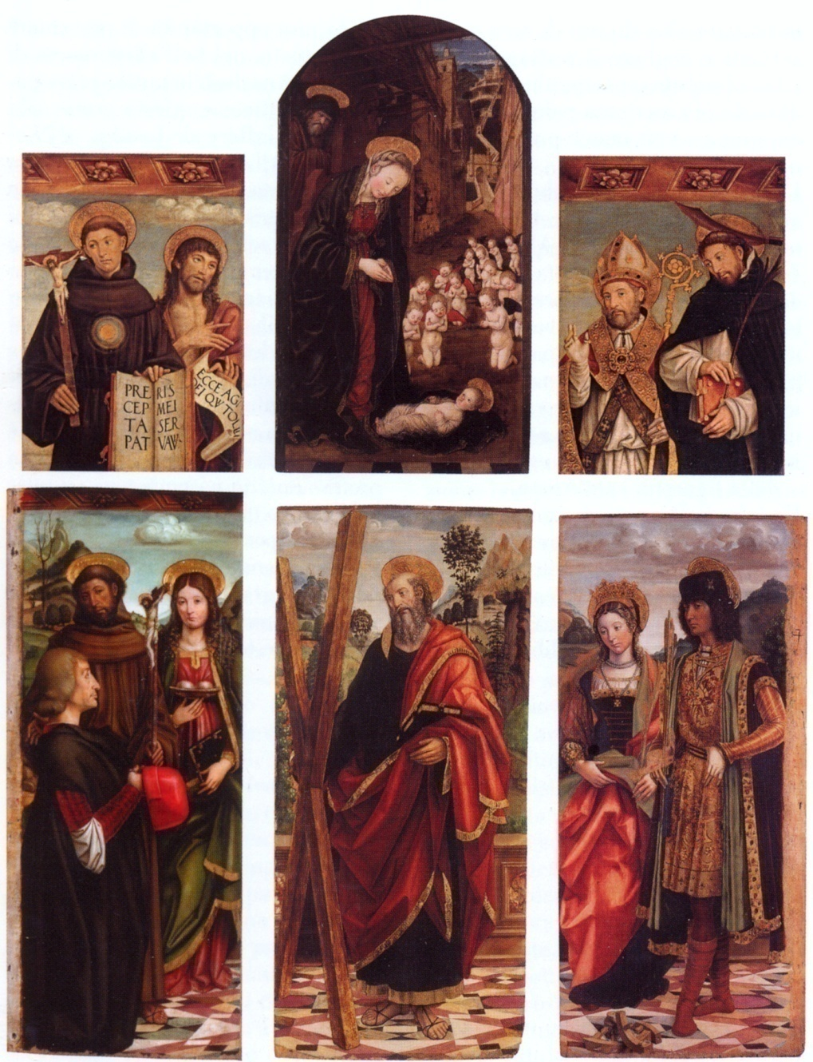
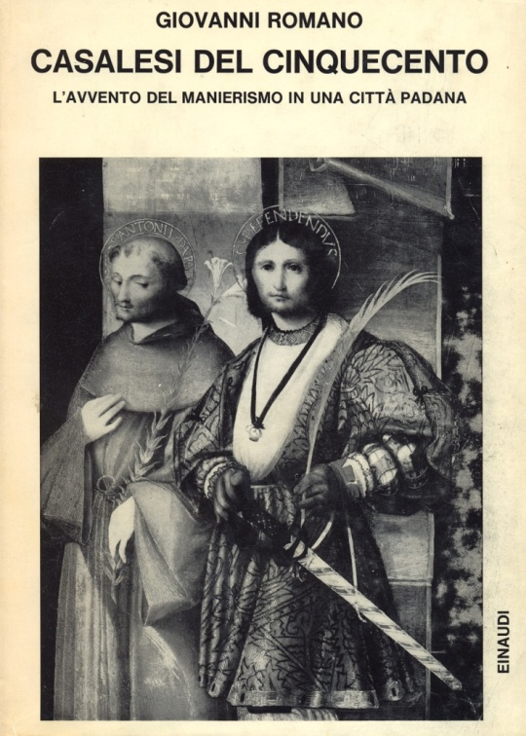
Giovanni Martino Spanzotti, Ricostruzione del polittico già nella chiesa di San Francesco a Casale Monferrato

Slide 6
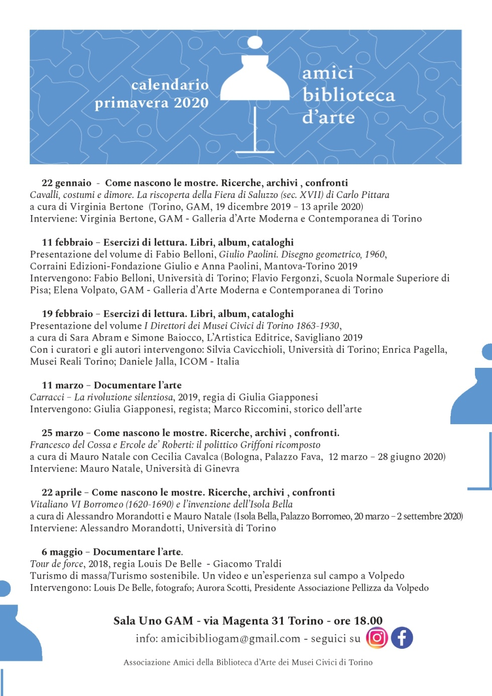
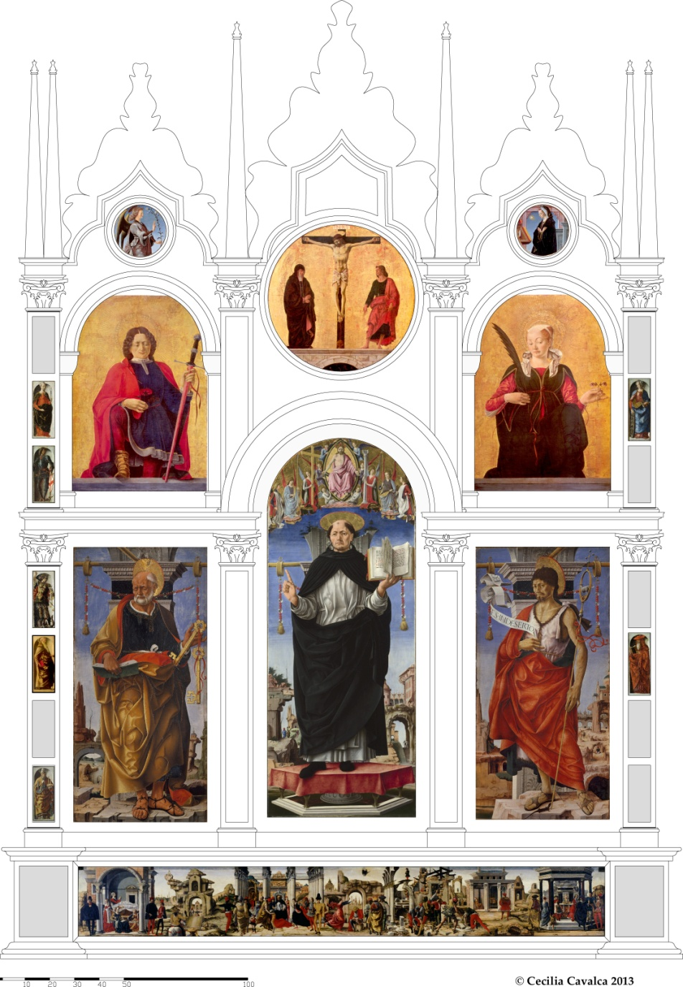
Francesco Del Cossa ed Ercole de Roberti, Polittico Griffoni (ricostruzione virtuale), 1472-1473, eseguito per l’altare della famiglia Griffoni, chiesa di San Petronio, Bologna

Slide 7
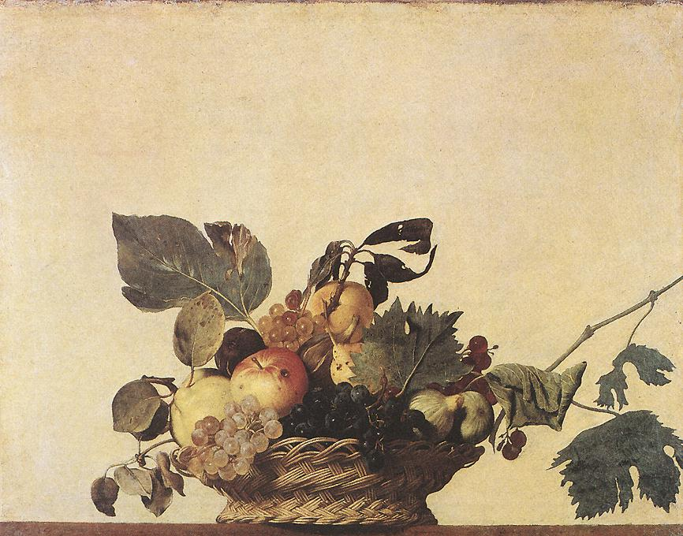
Caravaggio, Canestra di frutta 1596-1597 ca. Olio su tela, cm. 47x62 circa (talvolta per errore dichiarata di cm. 31x47). Milano, Pinacoteca Ambrosiana.

Slide 8
Grafico in scala
Misure reali: cm 47 x 62 circa
Misure errate talvolta indicate nei libri: cm 31 x 47

Slide 9
Caravaggio, Canestra di frutta 1596-1597 ca. Olio su tela, cm. 47x62 circa (talvolta per errore dichiarata di cm. 31x47). Milano, Pinacoteca Ambrosiana.

Slide 10
La catalogazione è un’operazione utile a restituire una identità precisa o almeno verosimile alle opere d’arte del passato
Dati essenziali per la schedatura di un’opera d’arte
Identità fisica (misure, supporto, tecnica esecutiva, stato di conservazione)
Identità iconografica (soggetto, fonti del soggetto)
Identità storica (contesto di origine e provenienza, passaggi di proprietà, fortuna critica antica e storiografia moderna)
Identità stilistica (ambito cronologico, scuola di appartenenza, autore)
Giudizio dello schedatore (con riferimenti alla cronologia, alla possibilità di confronti con altre opere dello stesso ambito culturale o, qualora si avanzi un’attribuzione specifica, con altre opere dello stesso autore e della sua cerchia, e infine all’interpretazione del soggetto da parte dell’artista rispetto alla tradizione)

Slide 11
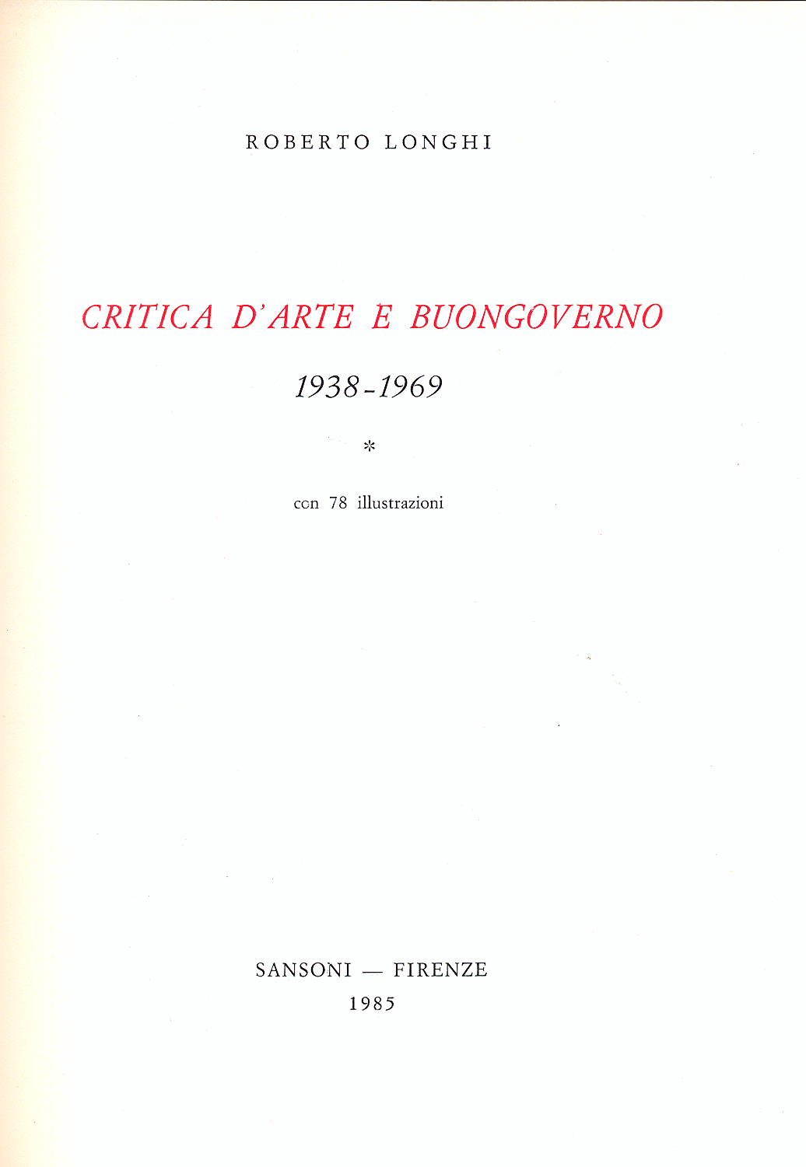

Slide 12
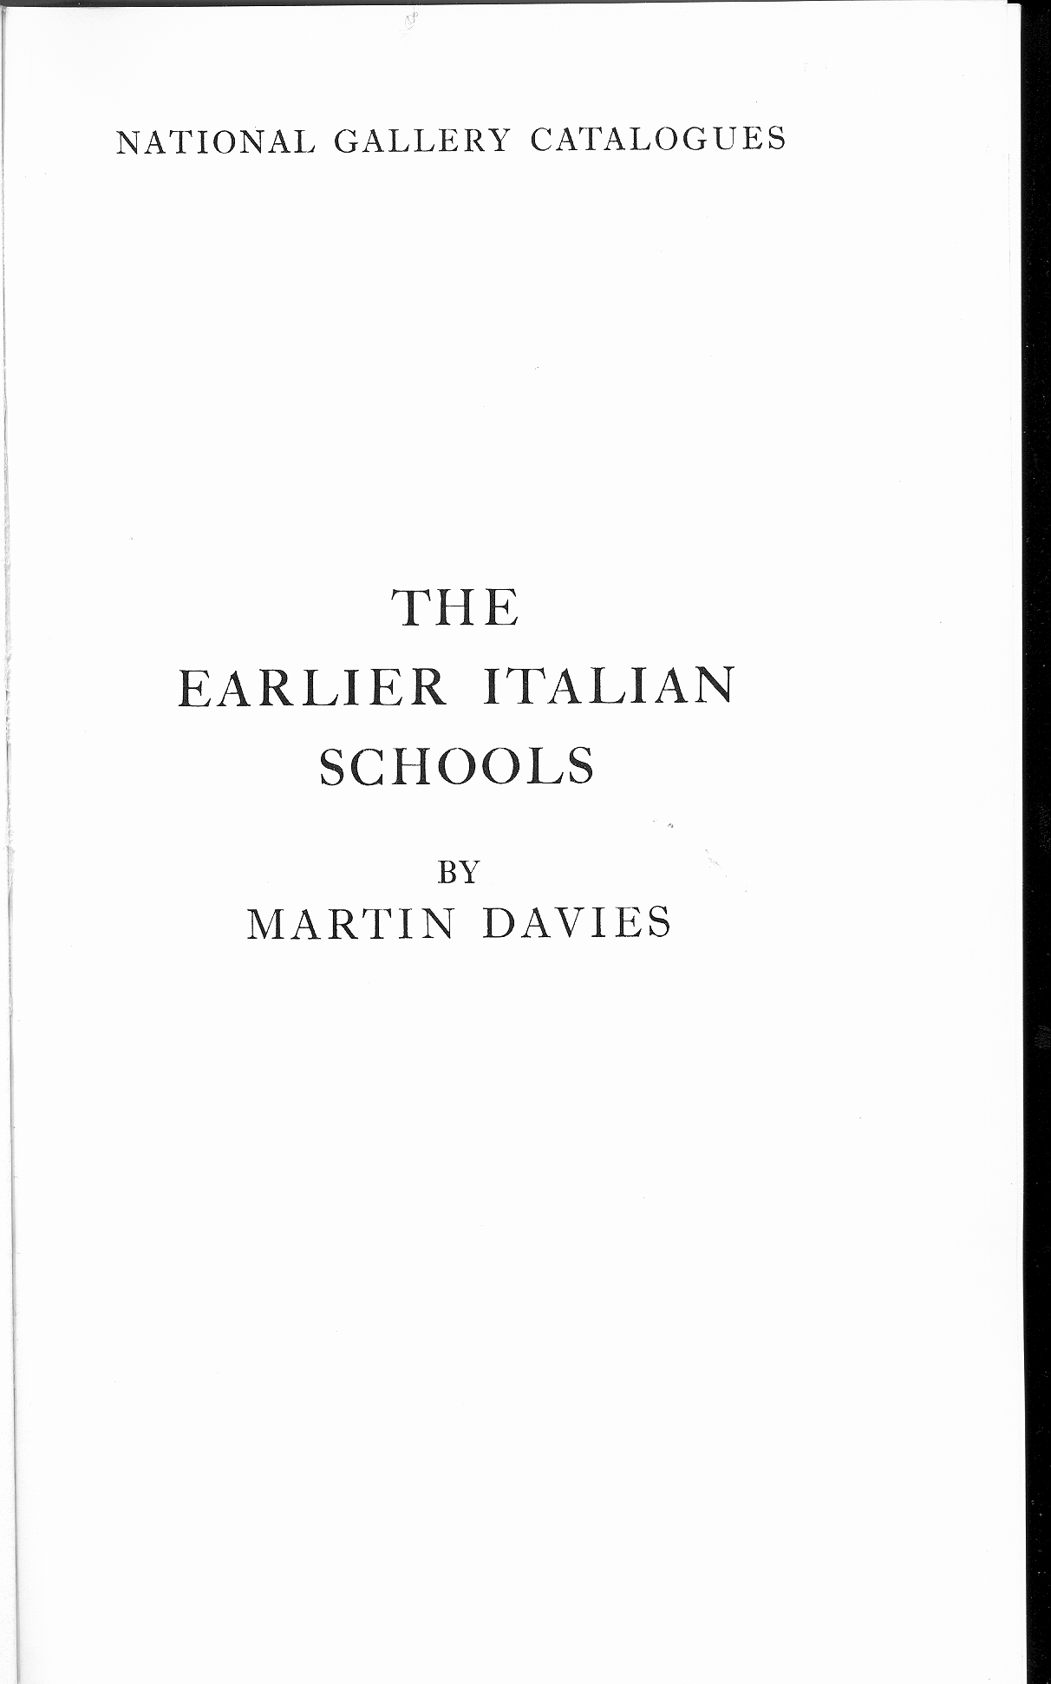
Il fondamentale catalogo scientifico della National Gallery di Londra di Martin Davies, edito nel 1951, aggiornato in un’edizione del 1961 e in successive ristampe del 1972 e del 1986.

Slide 13
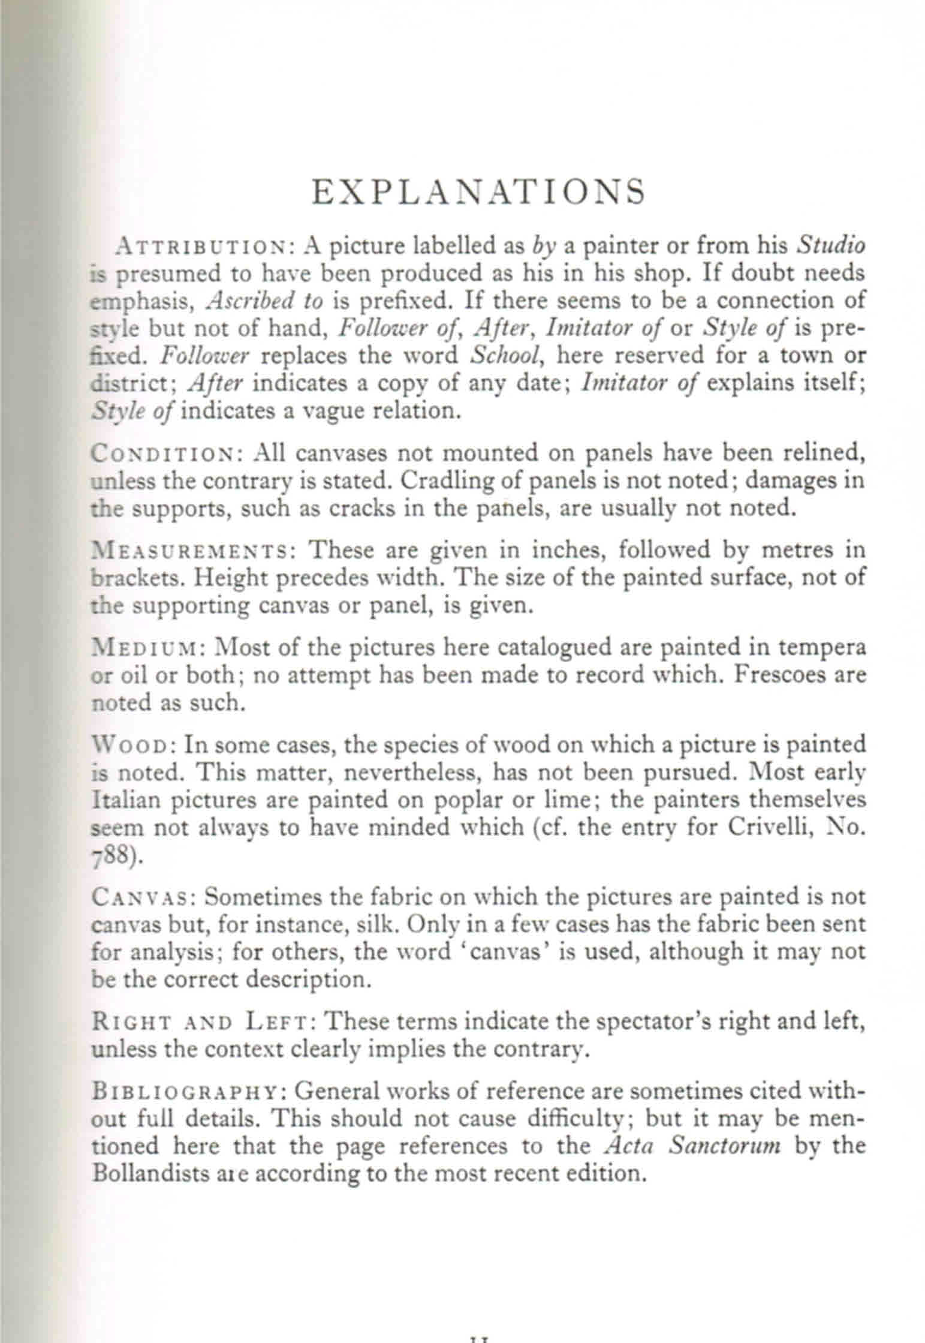

Slide 14
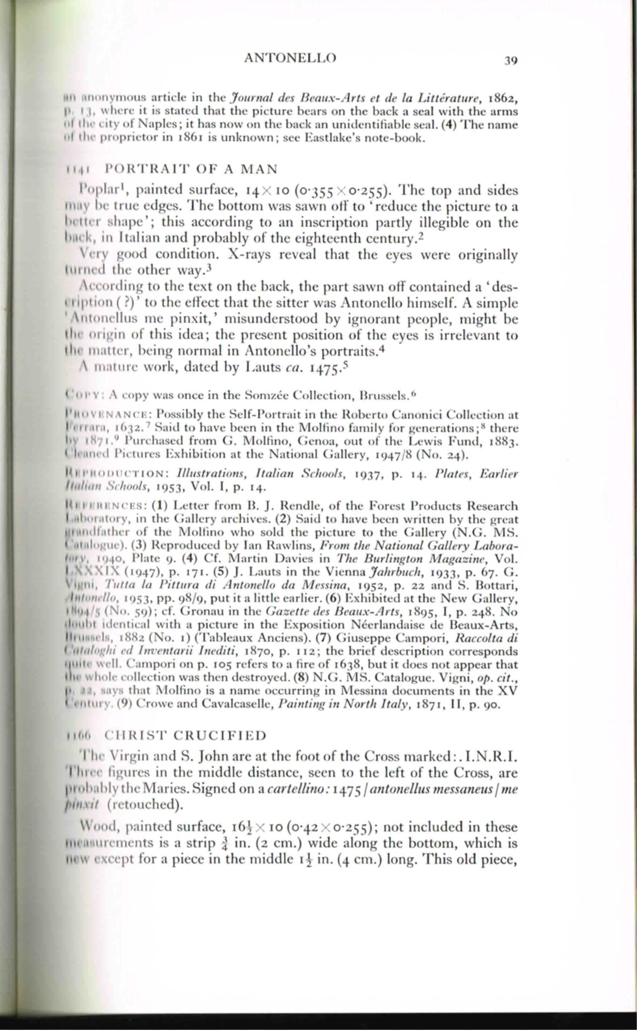
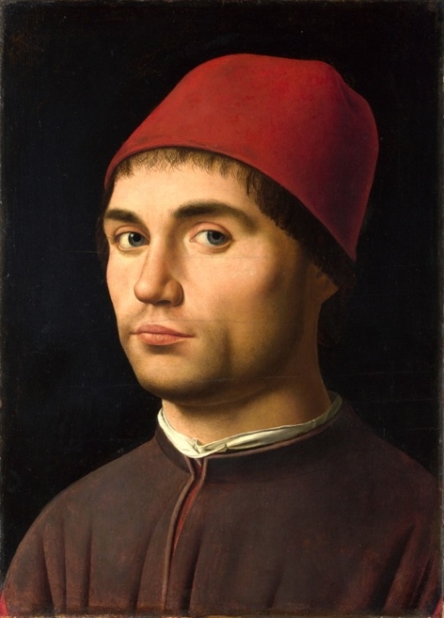
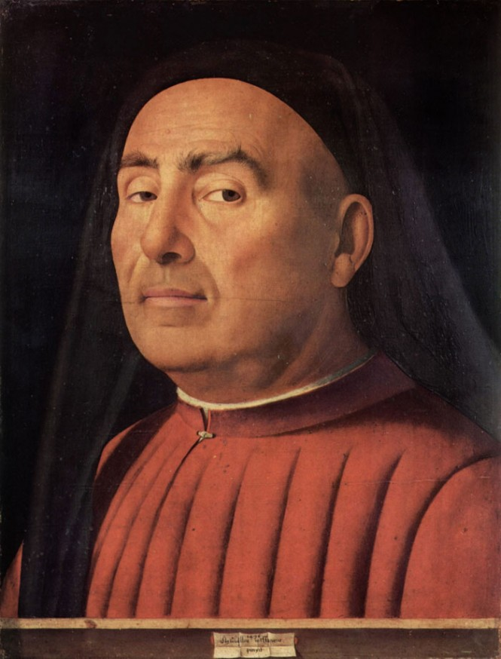

Slide 15
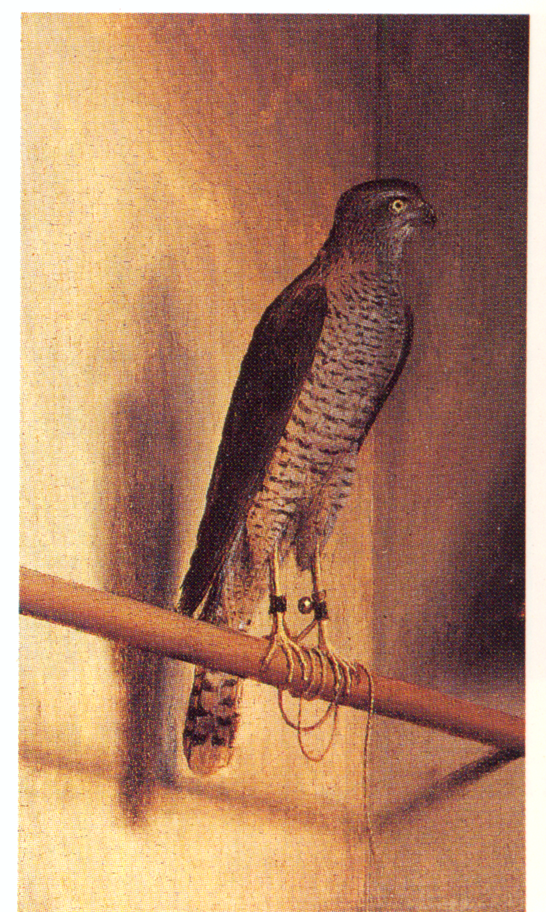
Jacopo de’ Barbari, Sparviero, 1500-1510 circa. Londra, The National Gallery.

Slide 16
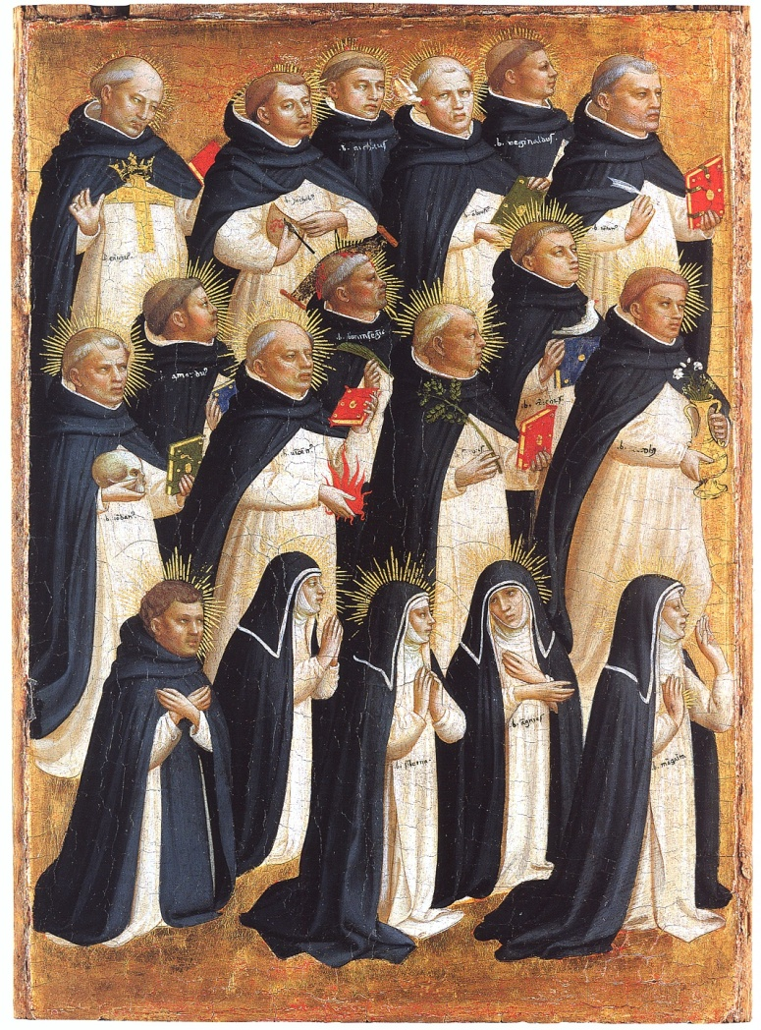
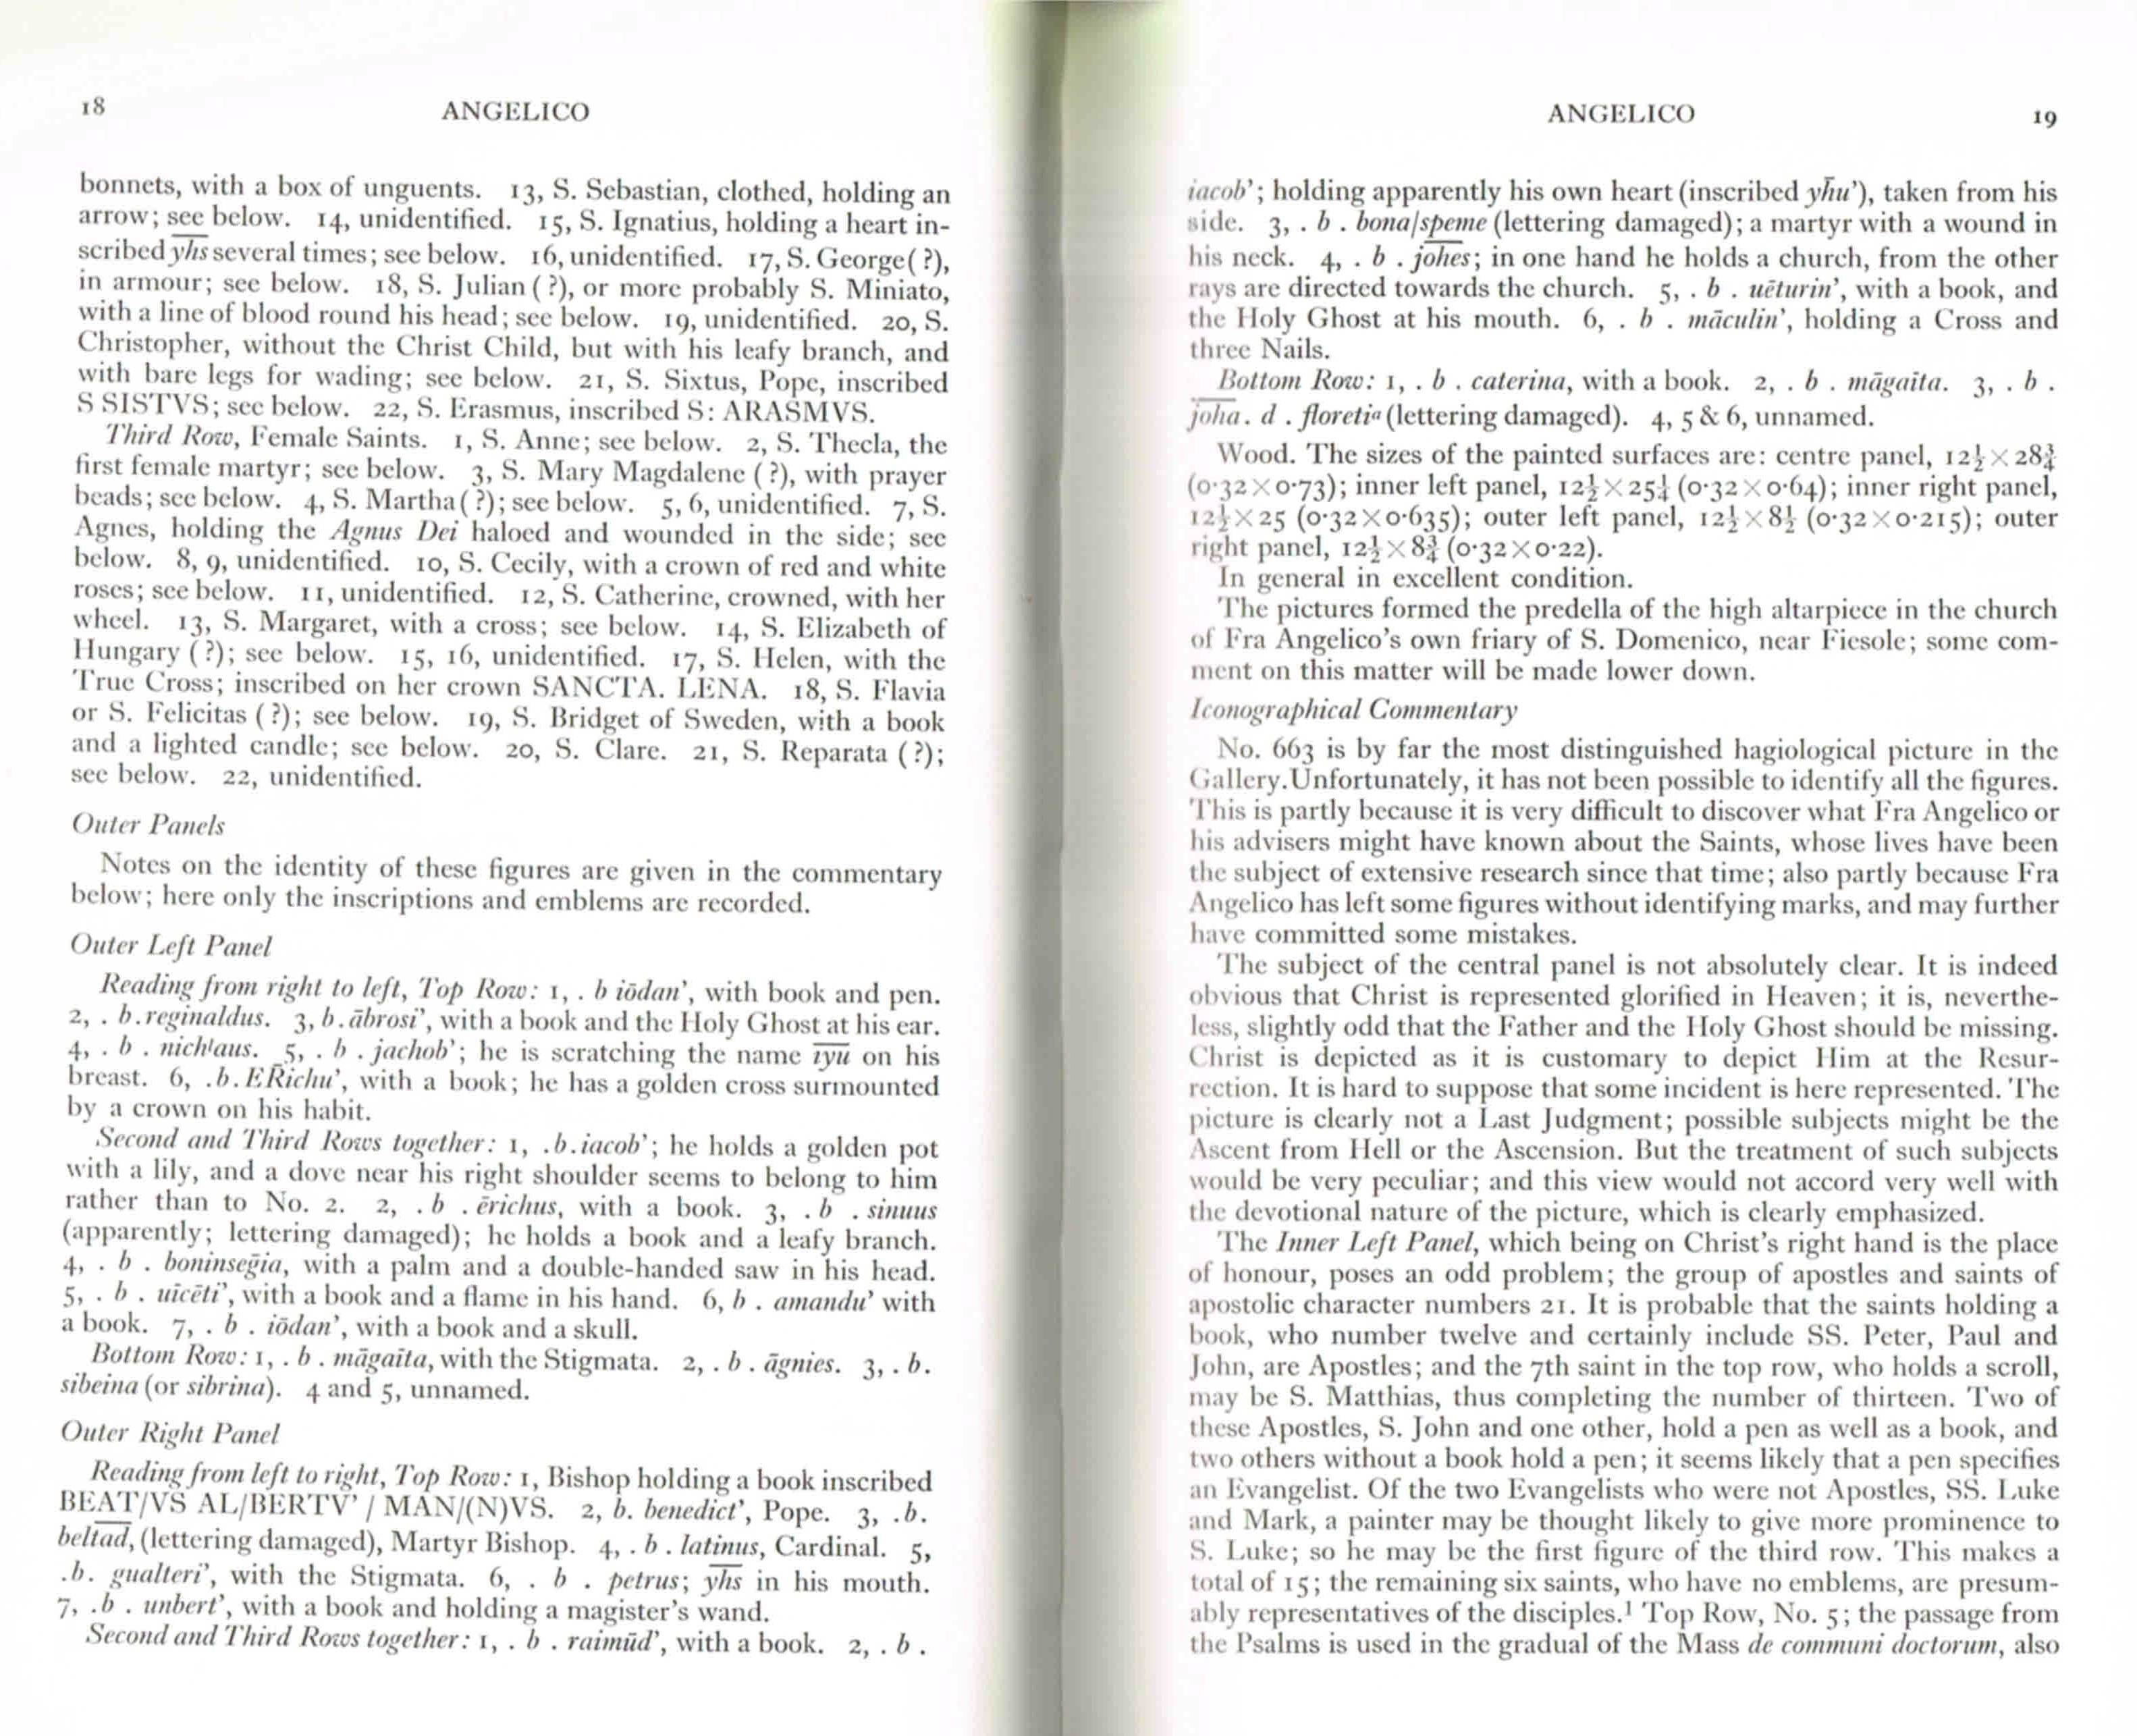
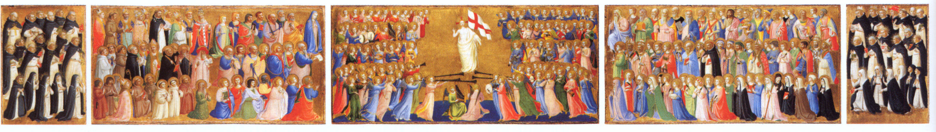
Beato Angelico, Scomparti di predella con, ai due lati estremi, i beati domenicani, al centro Cristo in gloria in Paradiso e alla sua destra la Vergine con gli apostoli e altri santi e alla sua sinistra i precursori con santi e martiri, 1423-1424 circa. Londra, National Gallery

Slide 17
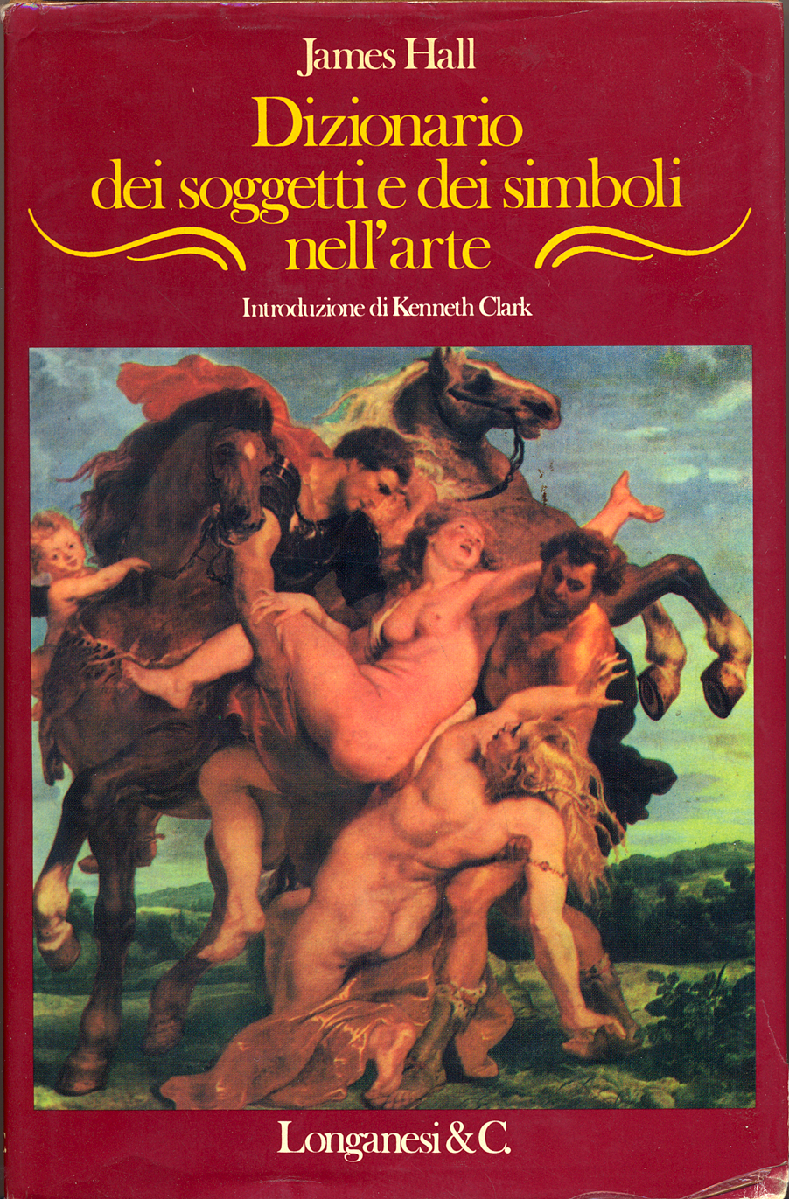

Slide 18
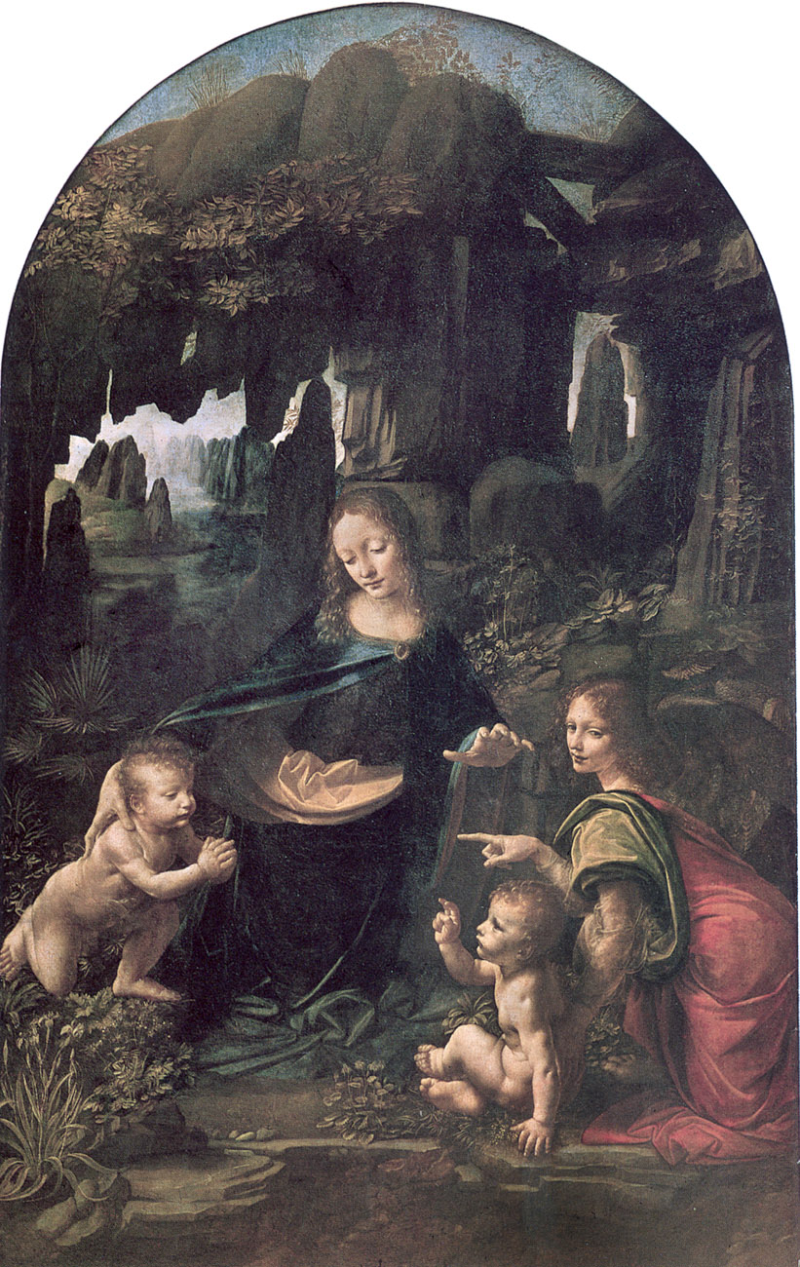
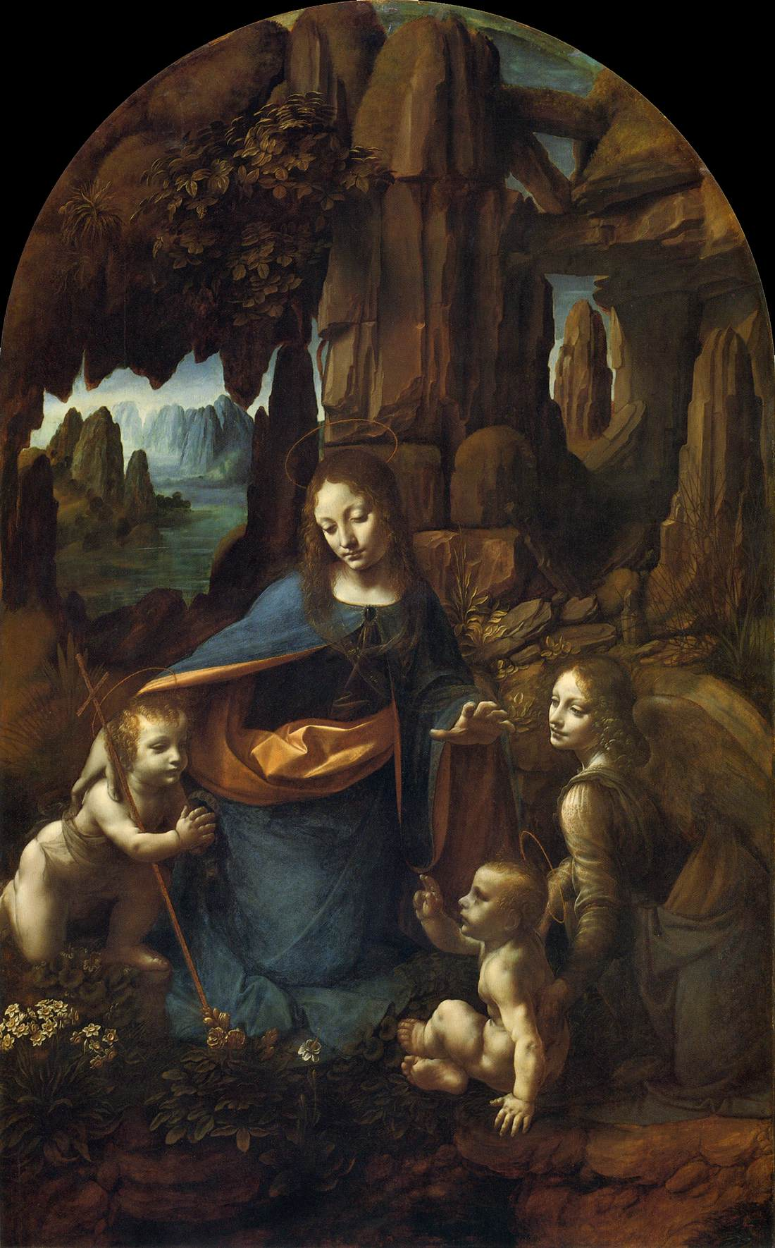
A sinistra:
Leonardo da Vinci,
Vergine delle rocce
Parigi, Louvre
1483-1485 ca.
A destra:
Leonardo da Vinci,
Vergine delle rocce
1490 circa. Londra, National Gallery.
Notes:
Leonardo, Vergine delle rocce, Parigi, Louvre
Paesaggio come descrizione di una natura meravigliosa e fantastica. Leonardo praticava la natura come ingegnere e rimaneva incantato dal fascino misteriso della natura: i suoi paesaggi sono del tutto fantastici anche se in alcuni particolari (la descrizione delle rocce, gli elementi vegetali) si dimostra grande naturalista.

Slide 19
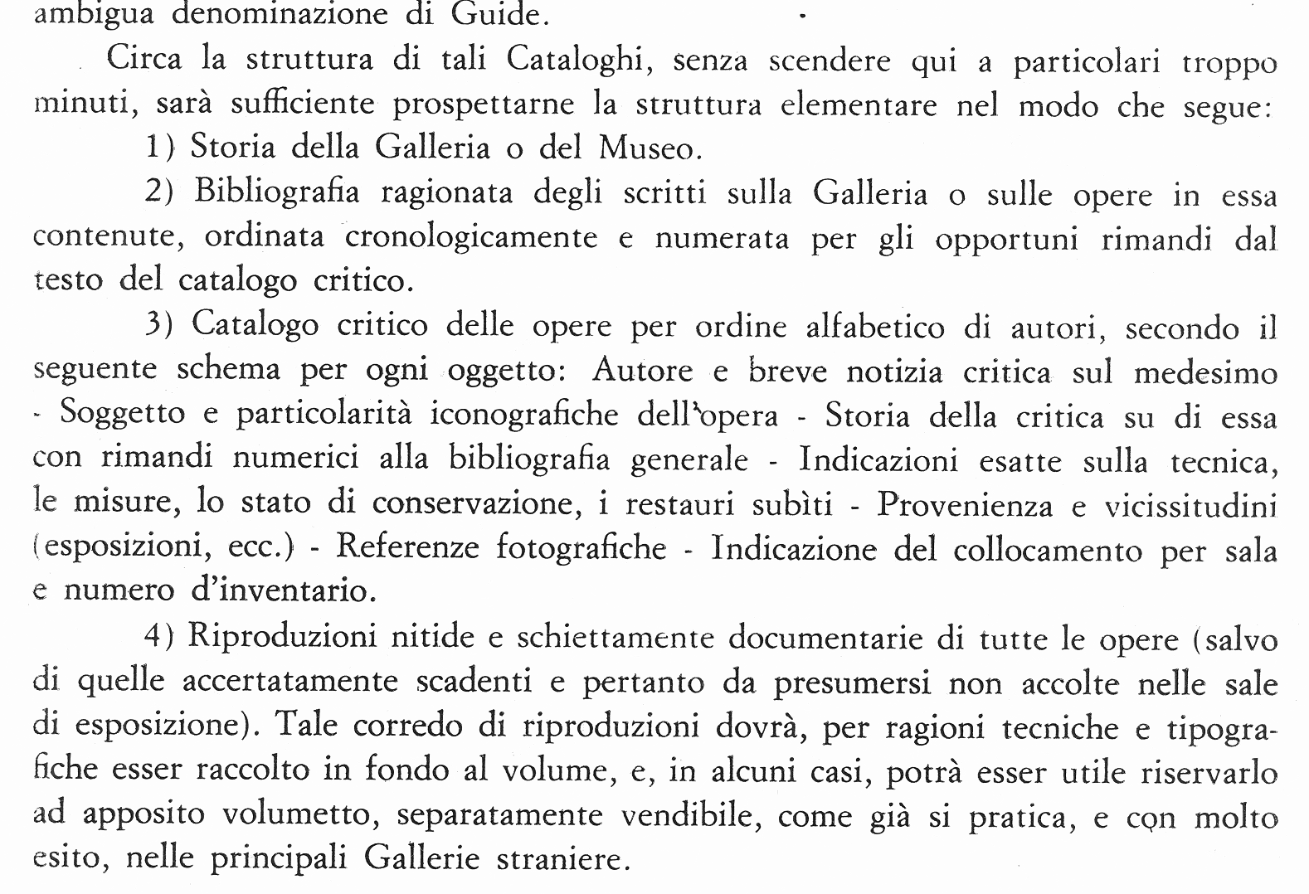
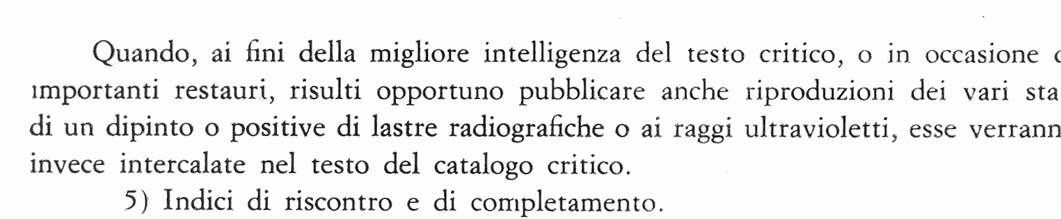
Roberto Longhi, Relazione sul servizio di catalogo delle cose d’arte e sulle pubblicazioni connesse (1939), in Critica d’arte e buongoverno 1985

Slide 20
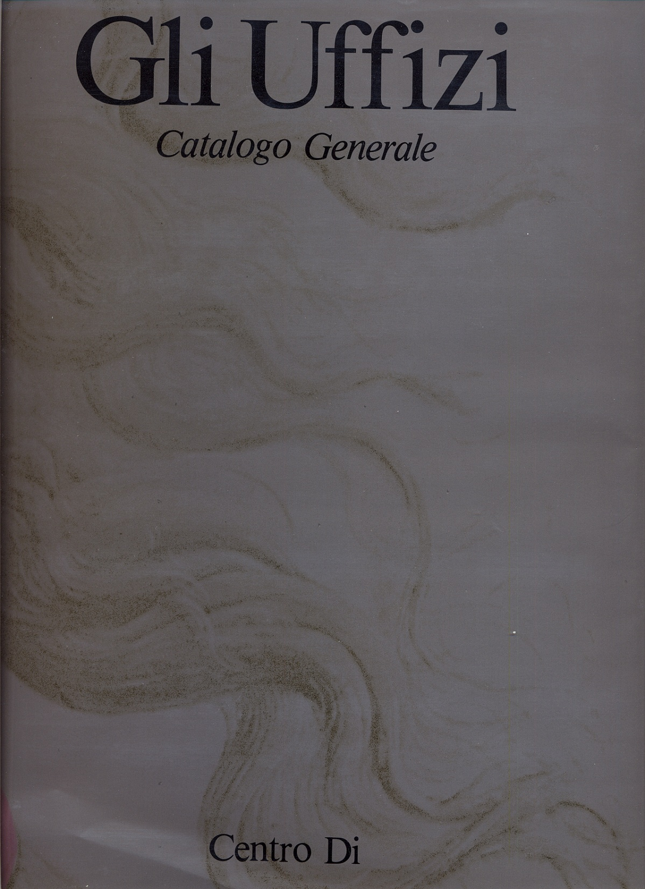
Sovracoperta del catalogo generale degli Uffizi del 1979

Slide 21

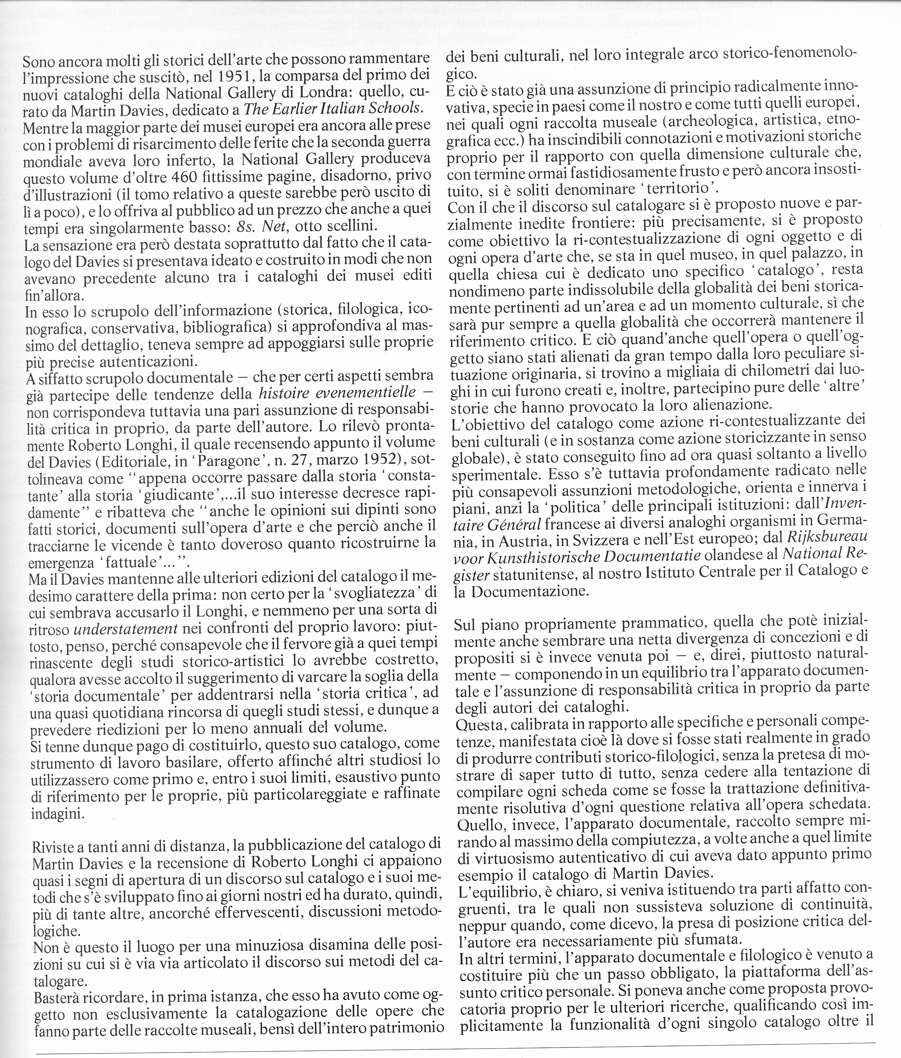
Premessa di Oreste Ferrari al Catalogo generale della Galleria degli Uffizi, direttore dell’ICCD dalla nascita dell’istituzione nel 1975

Slide 22
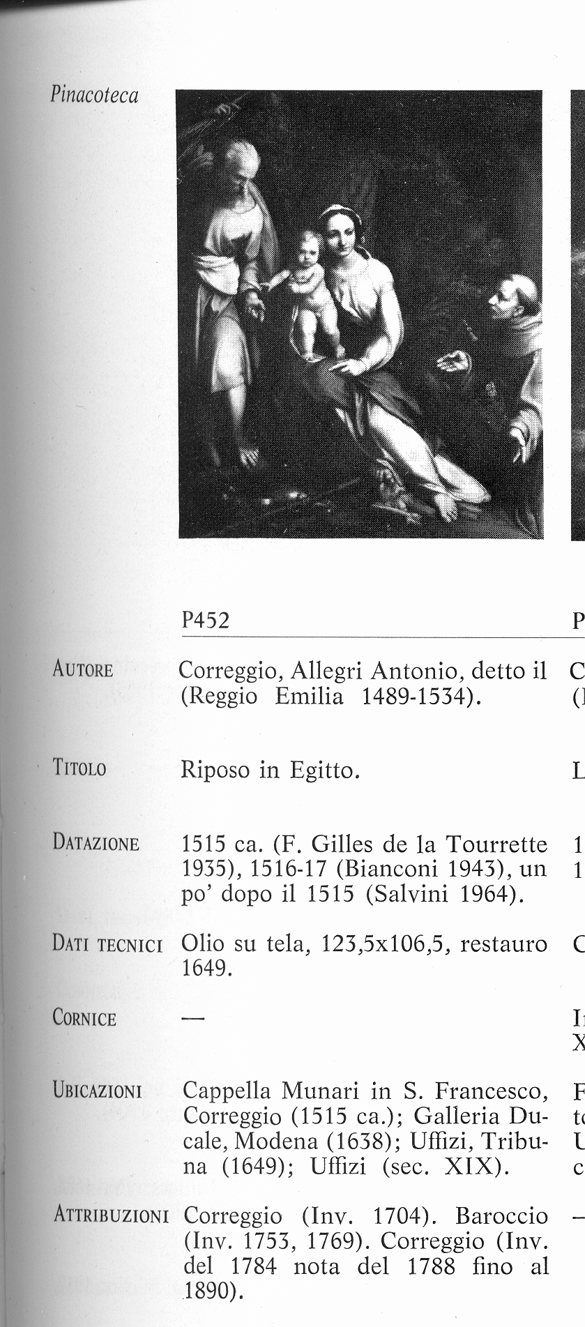
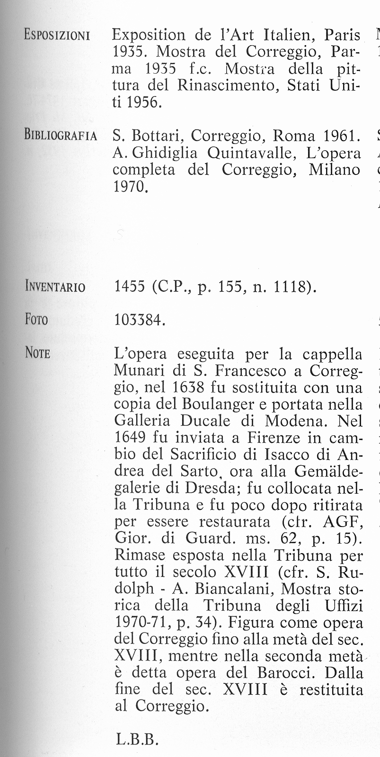
Una scheda del catalogo generale degli Uffizi del 1979. L’articolazione in voci schematiche e le informazioni essenziali risentono delle esperienze delle schede ministeriali messe a punto dall’ Istituto Centrale per il Catalogo e la Documentazione, nato nel 1975 come ufficio cruciale del Ministero dei Beni Culturali

Slide 23
